Slide 1

REGOLE DI BASE PER LA DIVISIONE IN SILLABE

Slide 2

COSA SONO LE SILLABE
Sillabe sono gruppi di lettere pronunciati con una sola emissione di voce.
Sono le piccole unità in cui è possibile scomporre le parole.
Ogni parola si compone almeno di una sillaba, infatti le parole più brevi si chiamano monosillabi.
Saper dividere le parole in sillabe è indispensabile
per andare correttamente a capo di riga.
La sillaba può essere anche di una sola lettera (una vocale),
oppure di due, tre e quattro lettere (vocale + consonanti).

Slide 3
REGOLE BASILARI PER LA DIVISIONE IN SILLABE
LE LETTERE DOPPIE SI SEPARANO
pal/la gat/to giac/ca gom/ma
IL SUONO CQ SI DIVIDE COME SE FOSSE UNA DOPPIA
ac/qua ac/qua/rio ac/quaz/zo/ne ac/quo/li/na
I SUONI SC, GN, GL, STR, TR, DR, BR, GR
NON SI SEPARANO MAI
pe/sce stra/da co/ni/glio ra/gno dra/go
tre/no bra/vo
I SUONI QUA, QUE, QUI, QUO NON SI SEPARANO MAI
qua/der/no quer/cia cin/que li/quo/re quat/tro
I GRUPPI MP, MB SI SEPARANO
bam/bo/la cam/pa/na bam/bi/ni im/bu/to
LE CONSONANTI L, R, N VANNO CON LA
PRIMA SILLABA DONO DETTERE LETTERINE
«PONTE» tor/ta al/be/ro car/ta den/te
SE LA VOCALE E’ LA PRIMA LETTERA PUO’ STARE DA SOLA
a/qui/la e/li/ca i/so/la o/ca e/de/ra

Slide 4
ESEMPI DI DIVISIONE IN SILLABE
LE CONSONANTI L, R, N vogliono stare vicino alla prima sillaba sono dette letterine «PONTE» bar/ca al/be/ro mon/te pal/ma
La “S” invece vuole stare sempre con la sillaba che viene
Che viene dopo
I SUONI STR, TR, DR, BR, GR
NON SI SEPARANO MAI
LE LETTERE DOPPIE SI separano pal/la ro/so
IL SUONO CQ SI DIVIDE COME SE FOSSE UNA DOPPIA
ac/qua ac/qua/rio ac/quaz/zo/ne ac/quo/li/na
I GRUPPI MP, MB SI SEPARANO bam/bi /no
cam/pa/na
I gruppi GH CH GN SC non si separano mai ma/ghi fo/che

Slide 5
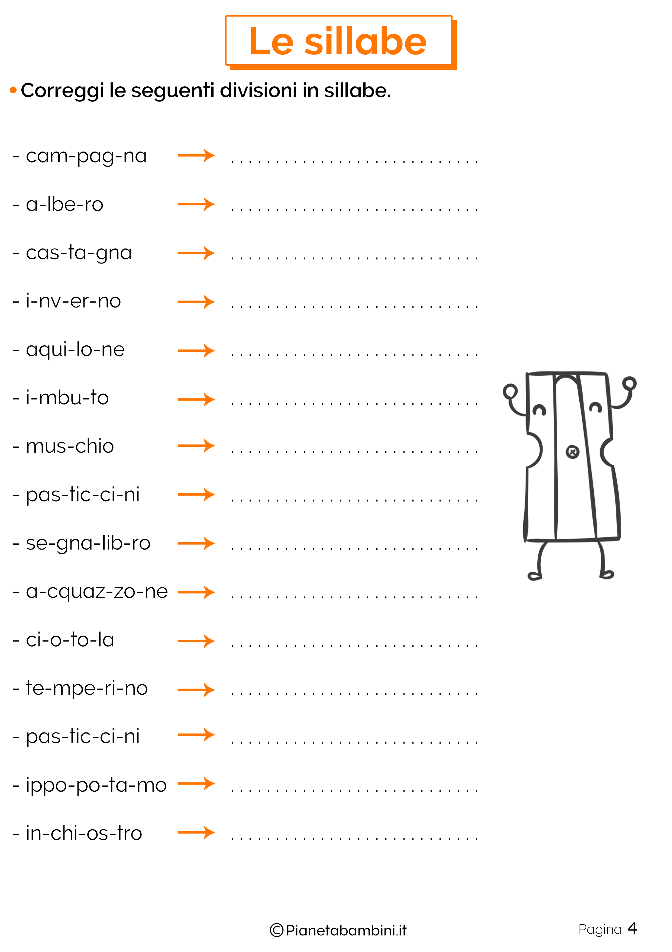

Slide 6
